Slide 1
IT Analytics
姚晗
yaohan125@gmail.com

Slide 2
Task
1. 熟悉HealthCheckAssistant工具，CICS性能指标
2. 熟悉数据分析算法

Slide 3
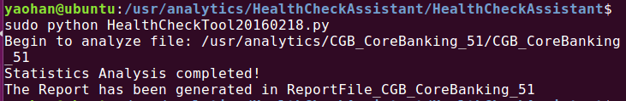
HealthCheckAssistant

Slide 4
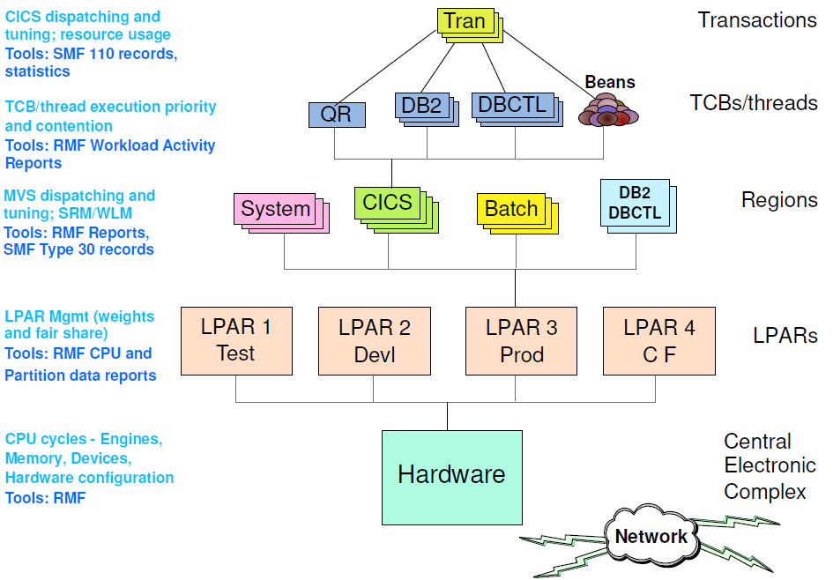
CICS statistics
TClassItem
TransactionManagerItem
TransactionManagerReport
DispatcherItem
DispatcherReport
EnqueueItem
EnqueueReport
StorageManagerItem
StorageManagerReport
LogManagerItem
LogManagerReport
DB2ENTRYItem
DB2CONNItem
DB2Report
DumpItem
DumpReport
TSQItem
TSQReport
TDQItem
TDQReport
ConnectionItem
ConnectionReport
IntervalItem
IntervalItemListByInterval
IntervalReport

Slide 5
数据分析平台
数据采集
数据分析
数据显示

Slide 6
数据采集
SNMP (Simple Network Management Protocol) 简单网络管理协议
自然语言处理，分词系统
特征匹配

Slide 7
数据分析
通用数据格式
分析模型
关联分析
Apriori

Slide 8

数据显示
d3.js

Slide 9
Thank You

Slide 10
region
param
configure1
configure2
param1
param2
param3
param4
100
100
100
100
95↓
106↑
87↓
135↑
region1
param1
param2
param3
param4
100
100
100
100
45↓
100
76↓
203↑
region2

